Slide 1
Космический шериф
Игра на PyGame(если это можно так назвать)

Slide 2
Цель и методы
Эта презентация представляет проект выполненный на библиотеке PyGame версии 2.1.2. Также при создании проекта использовались встроенные библиотеки.
Цель: показать возможности библиотеки PyGame, а также уровень (не) освоения этой библиотеки.

Slide 3
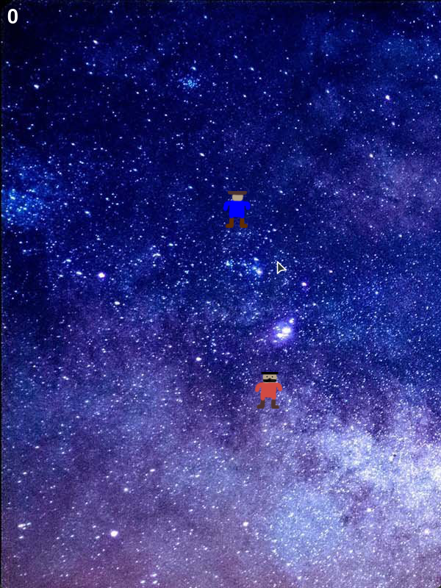
Игра
Что же нужно делать в этой игре? В ней вы играете за шерифа, который ловит бандитов, параллельно падая на землю из космоса. За один пролёт он обязательно должен ловить одного преступника, иначе проиграет. За каждого пойманного преступника вы получаете 1 очко. С каждым кругом скорость увеличивается.

Slide 4
Как можно улучшить?
Нужно добавить главный экран, и возможность изменения сложности.
Корректней изменить изменения скорости.
Рекорды.

